Slide 1
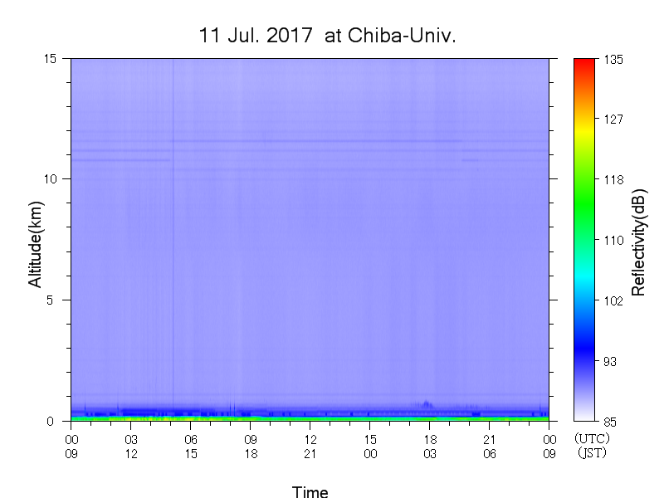
千葉大に設置して稼働している雲レーダ FALCON-Iによる生画像（鷹野先生ご提供）
※強度は未較正だが、雲や雨があるかどうか、相対的に強いかどうかの判定が可能。
※高度500m 程度以下の部分は、ノイズで、ここでの感度は良くない。

Slide 2
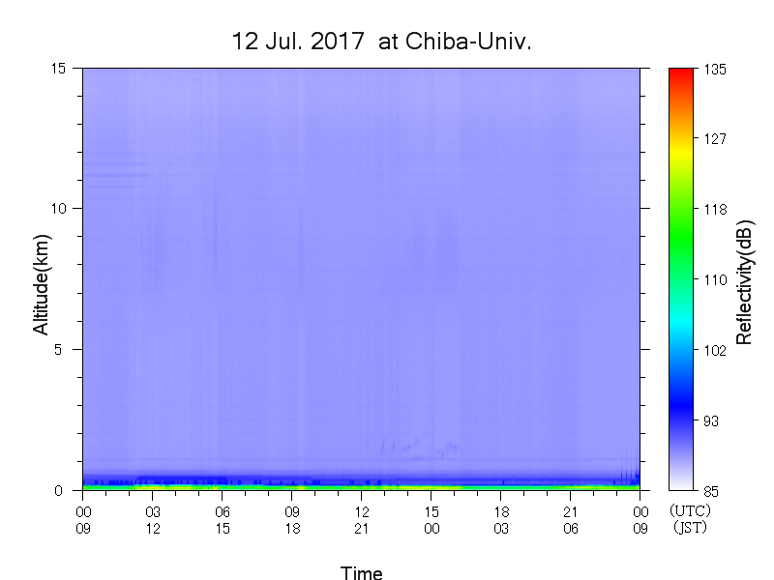

Slide 3
この２日は、ほぼ快晴で、例えば 2017.7.12. 12:00-16:00 UT の高度 1-2 km に、淡い雲がみえている以外は、強い雲エコーはなかった。

Slide 4
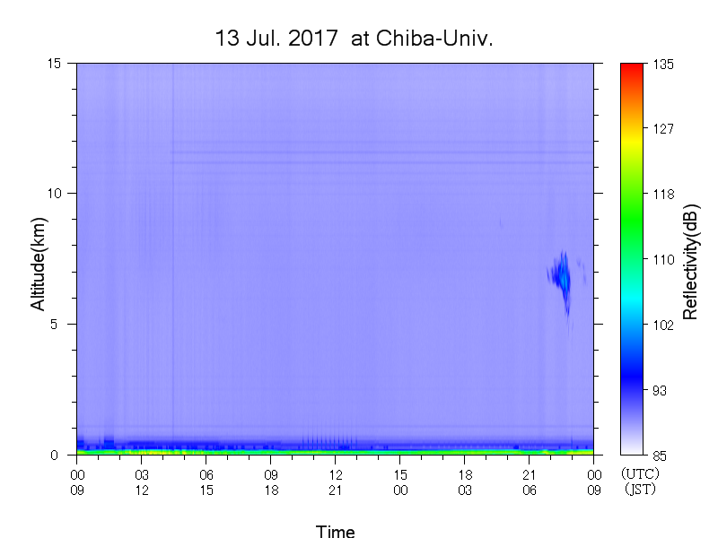

Slide 5
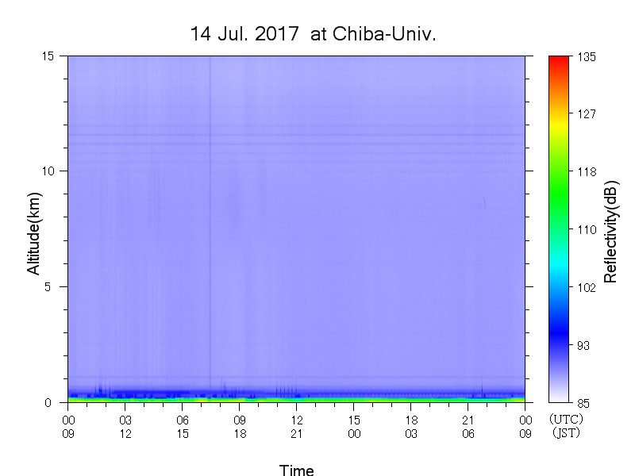

Slide 6
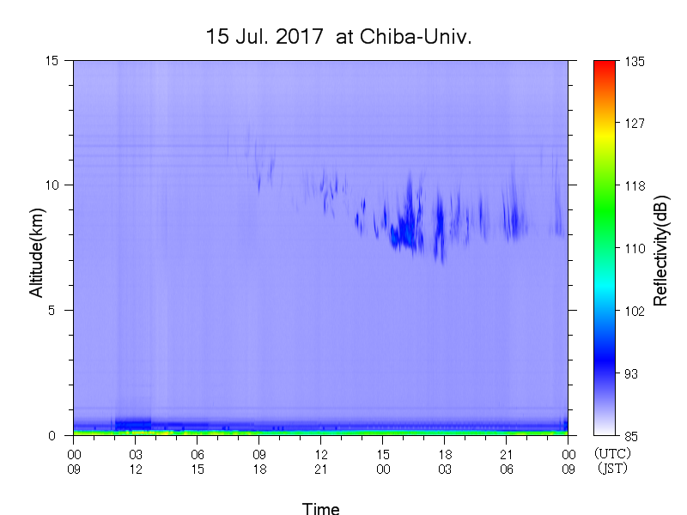

Slide 7
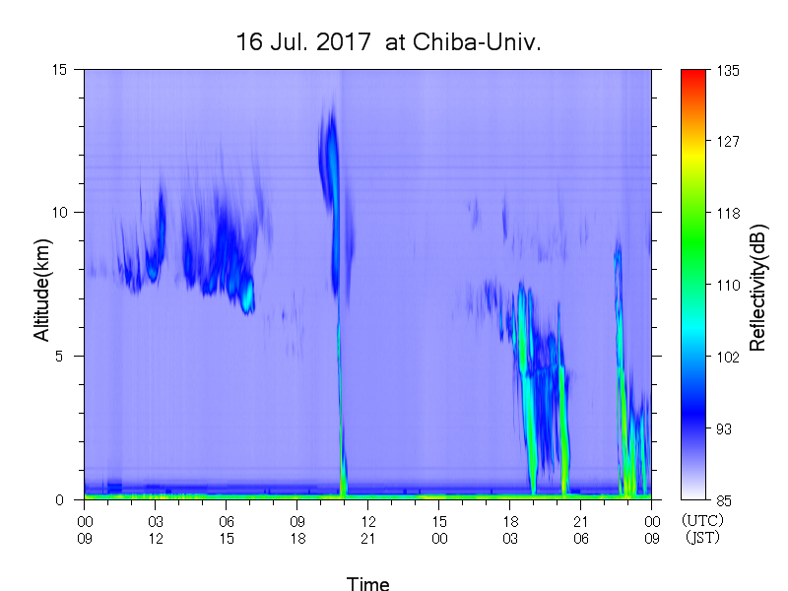

Slide 8
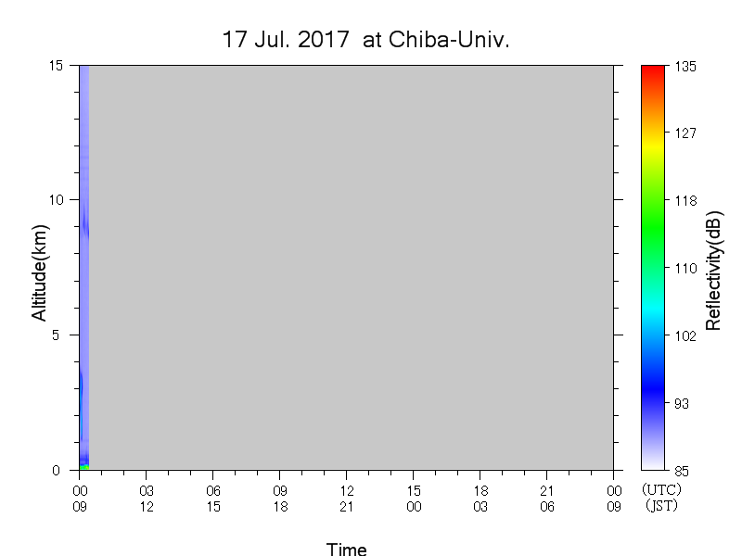

Slide 9
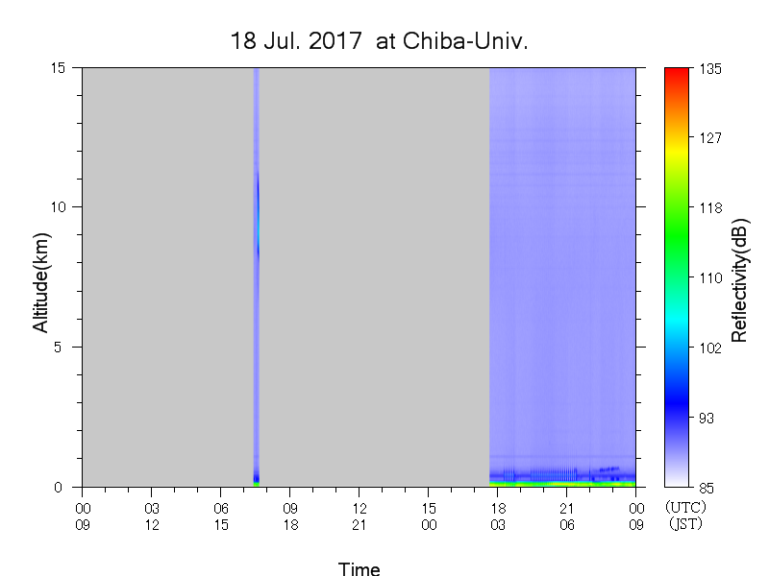
データが抜けている時間帯は、通常の天頂観測でなく、スキャン観測を実施。
そのデータは、このクイックルックでなく、別途提供。

Slide 10
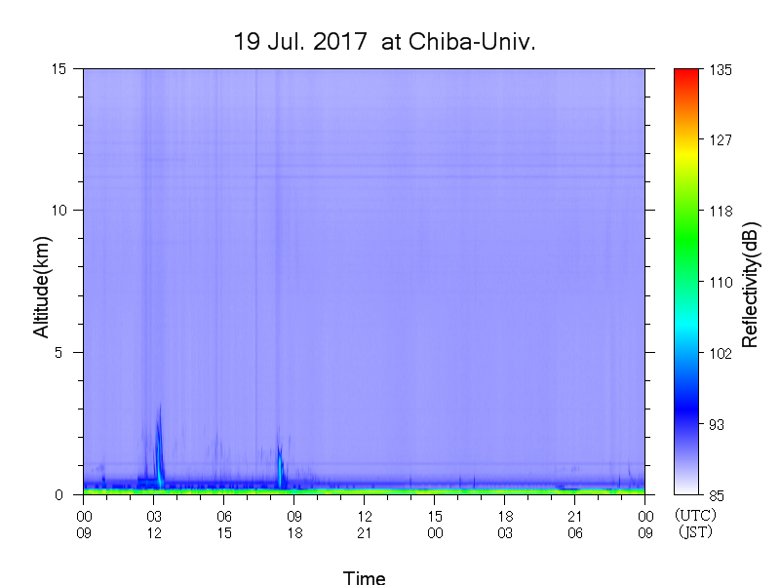

Slide 11
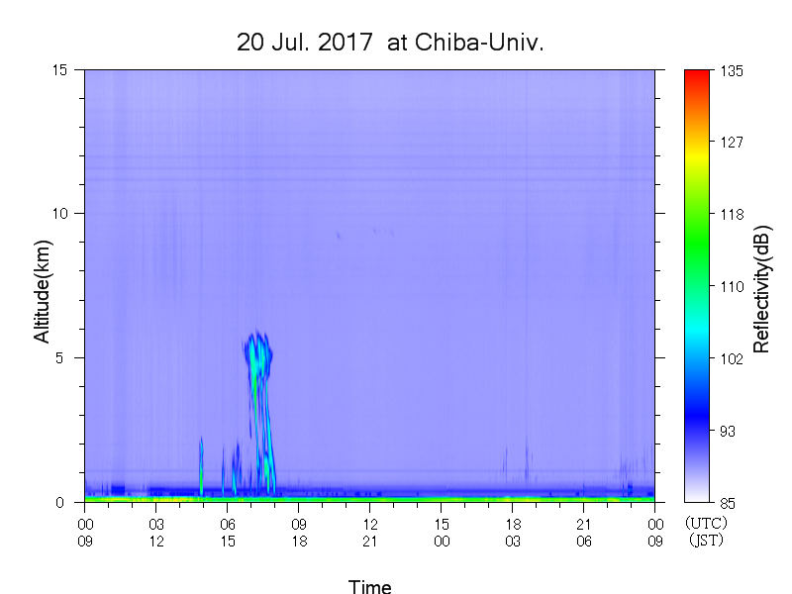

Slide 12
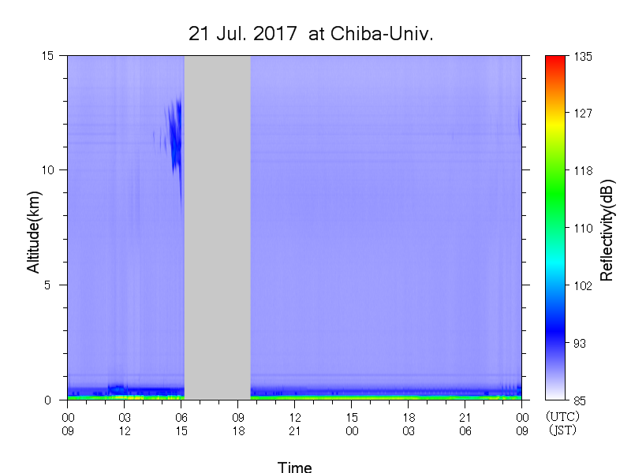

Slide 13
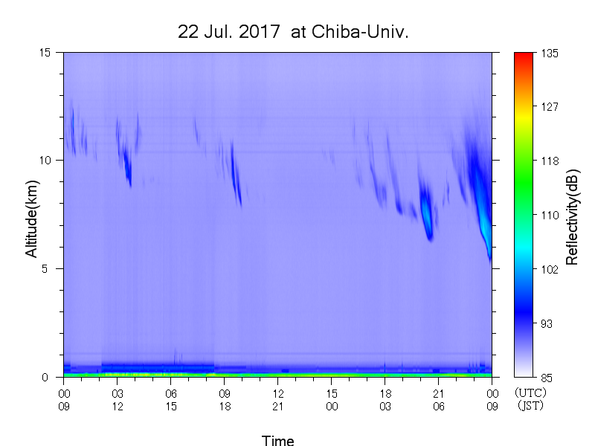

Slide 14
